Slide 1
マイク回路の製作

Slide 2
マイク回路の製作注意
コンデンサマイク（ＥＣＭ）を利用
電圧をかけて利用する
今回はおおよそこんな感じで製作 →
コンデンサマイクは枠側がGND
12[V]
1~2[kΩ]程度
ECM
0.1~4.7[μF]程度
通常容量は大きめを利用
電解の場合は出力側が－

Slide 3
増幅回路の製作

Slide 4
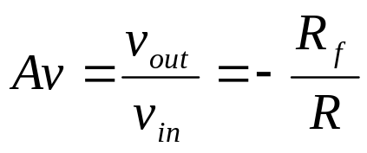
反転増幅器
出力波形の位相が180°ずれる
R_{f}：帰還抵抗という
Rはなるべく大きくしておく
反転の意味
（通常なくてよい）
R
in
-
out
入力
+
出力
イマジナリショート
0[V]
この場合，GNDと同じ電位と見ることが出来る
電圧増幅度

Slide 5
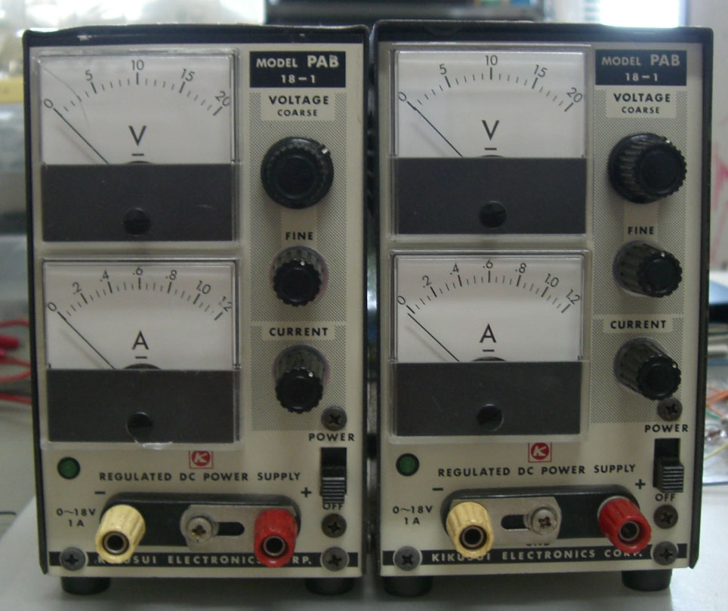
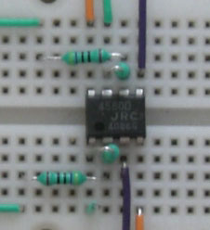
増幅回路の製作注意
オペアンプ（ＮＪＭ４５８０）を利用
今回は両電源±１２Ｖ
ここの使い方に注意

Slide 6
参考：片電源回路
今回は両電源であったがGND(基準)を変えれば片電源でも利用できる．
分圧した例
-
+

Slide 7
参考：
オペアンプの復習
増幅度が非常に大きい
（理想は増幅度A＝∞）
入力インピーダンスが非常に大きい
（理想はインピーダンスz=∞）
＋（±5～15[V]程度）
差動入力
２つの入力の差を検知，
その差をおもいきり大きく増幅させる
→ 入力ちょっとの差で，出力は大きな差
両方が同じなら出力は0[V]
出力＝A（V₊ - V₋)
反転入力
V₊
-
出力
V₋
+
非反転入力
－
オペアンプ図記号

Slide 8
参考：
オペアンプの復習
帰還
出力を入力に接続
負帰還
増幅度を自動的に調整
出力が大きすぎれば小さくするほうに働き，
出力が小さすぎれば大きくするほうに働く
ちなみに
正帰還
出力が大きすぎたらより大きくするほうに働き，
出力が小さすぎたらより小さくするほうに働く
（すなわち出力は最大化最小まで行き頭打ち）

Slide 9
参考：
イマジナリショートの考え方
仮想短絡ともいう
電圧的に
電流的に
基本的な考え方は．．．．．
「つながっている」が「電流は流れない」
（イマジナリショート・インピーダンス∞）
i
「電流は流れない」ので
オペアンプに電流は流れ込まないので
電流iはR，R_{f}に流れるとする
（インピーダンス∞）
R_{f}
①
R
R_{f}
R
「電圧的にはつながっている」ので
イマジナリショートを考慮し
v_{in}=Ri
v_{out}=R_{f}i
②
i
v_{out}
v_{in}
i

